Slide 1

面向弥散加权图像的鲁棒水印算法研究
学 号：2020022076
专 业：软件工程
时 间：2023/06/06

Slide 2
目录
content
01
研究背景和意义
02
国内外研究现状
03
研究内容
04
总结与展望
05
科研成果

Slide 3
/01
研究背景和意义

Slide 4
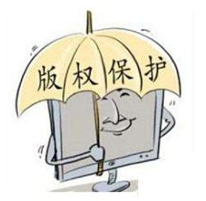
研究背景和意义
医学图像在远程诊疗中可能受到不法分子恶意篡改
未受保护的医学图像可能遭受未授权人员非法使用
医学图像的版权信息与病人隐私需要得到有效保护
《国务院办公厅关于促进和规范健
康医疗大数据应用发展的指导意见》
<国办发〔2016〕47号>
《中国禁止出口限制出口技术目录》
<商务部 科技部公告2020年第38号>
《2020年中国医疗影像行业研究报告》
2017年中国医疗影像市场规模达到511亿元（73亿美元），占全球医疗影像市场17.4%；
2010年至2017年中国医疗影像市场规模的复合增长率达到6.5%，远超全球增速1.0%。
“加强健康医疗数据安全保障”
注重内容安全和技术安全，加强对涉及国家利益、信息安全、患者隐私、商业秘密等重要信息的保护
密码安全技术（编号：186103X）
信息防御技术（编号：186105X）

Slide 5
研究背景和意义
数字水印定义
数字水印技术是指将带有版权认证信息的特定数字信号嵌入载体图像中，以此达到图像版权保护、完整性验证等目的。
图1-2 数字水印技术流程
数字水印分类
零水印：利用图像的特征构造水印，不进行水印信息的嵌入
鲁棒水印：嵌入式水印，能够抵御多种类型的图像攻击，会对原图像造成失真
可逆水印：嵌入式水印，能够进行水印信息的提取，无损恢复原图像

Slide 6
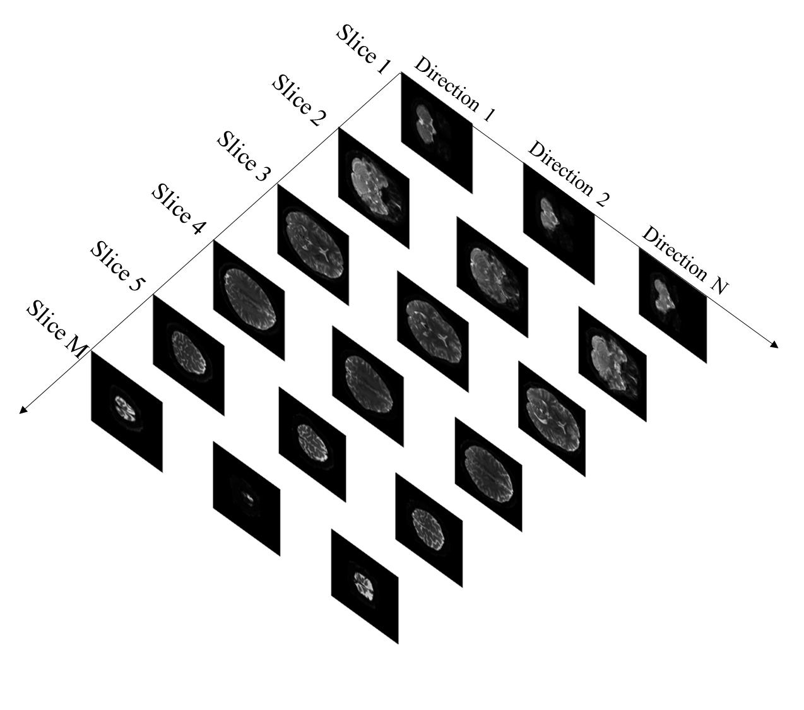
研究背景和意义
弥散加权成像(Diffusion-weighted imaging, DWI)
作为一种新型功能磁共振成像技术，在临床诊断方面具有重要应用价值
DWI的数据结构
前二维表示器官横截面图像
第三维表示断层数量
第四维表示不同的扩散梯度方向
DWI的数据特征
复杂的边缘纹理特征
更高的数据精度
失真容忍度低
图1-1 DWI的数据结构示意图
[1] Bammer R. Basic principles of diffusion-weighted imaging[J]. European journal of radiology, 2003, 45(3): 169-184.

Slide 7
/02
国内外研究现状

Slide 8
国内外研究现状
[1] Gao Y, Kang X, Chen Y. A robust video zero-watermarking based on deep convolutional neural network and self-organizing map in polar complex exponential transform domain[J]. Multimedia Tools and Applications, 2021, 80: 6019-6039.
[2] Zhu J, Kaplan R, Johnson J, Fei-Fei L. Hidden: Hiding data with deep networks[C]//Proceedings of the European conference on computer vision (ECCV). 2018: 657-672.
总结：文献[1]与文献[2]利用神经网络遭受噪声攻击具有较高鲁棒性的特点，在训练过程中加入特定的噪声学习噪声图与原图的像素分布相关性，以此提取鲁棒的水印信息。
[3] Wang X, Li X, Pei Q. Independent embedding domain based two-stage robust reversible watermarking[J]. IEEE Transactions on Circuits and Systems for Video Technology, 2019, 30(8): 2406-2417.
[4] Qi W, Guo S, Hu W. Generic reversible visible watermarking via regularized graph Fourier transform coding[J]. IEEE Transactions on Image Processing, 2021, 31: 691-705.
总结：文献[3]与文献[4]提出了两阶段的可逆鲁棒水印算法，在无攻击下能够恢复原图像，在有攻击下能够提取水印实现版权认证。

Slide 9
/03
研究内容

Slide 10
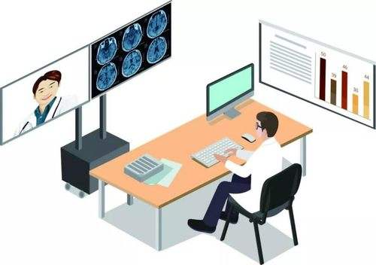
研究内容
问题
现有的深度鲁棒水印算法的可视质量，鲁棒性，无损性无法满足DWI图像的需求。
研究方案
根据DWI图像的特点有针对性地设计深度鲁棒水印框架。
研究内容1
研究内容2
基于多尺度特征融合的DWI 图像鲁棒零水印算法
基于深度学习的两阶段DWI图像鲁棒可逆水印算法

Slide 11
研究内容1—— 基于多尺度特征融合的DWI图像鲁棒零水印算法
针对问题：
DWI图像具有复杂的纹理边缘、更低的失真容忍度、更高的数据维度。
现有的零水印算法无法在满足均衡性，可区分性，鲁棒性，低存储容量的同时，对 DWI 图像进行有效的版权保护。
提出算法：
提出使用融合多尺度特征和注意力机制的无监督网络，能够有效地从原图像和受攻击图像中提取相似的鲁棒特征。
提出将先验知识(LBP,GLCM,GRCM)的特征输入到网络中，提高了零水印的可区分性。
提出对提取的特征进行无监督聚类，选取关键切片构造零水印，有效降低存储容量。

Slide 12
研究内容1—— 基于多尺度特征融合的DWI图像鲁棒零水印算法
网络框架
水印算法步骤：
步骤1：使用随机攻击生成两个噪声图像；
步骤2：使用参数共享的Encoder从受攻击图像和原图像提取相似特征；
步骤3：使用投影模块进行特征的高维抽象；
步骤4：上层分支网络通过预测模块预测下层网络输出，保证特征的相似性；
图3-1 网络框架图

Slide 13
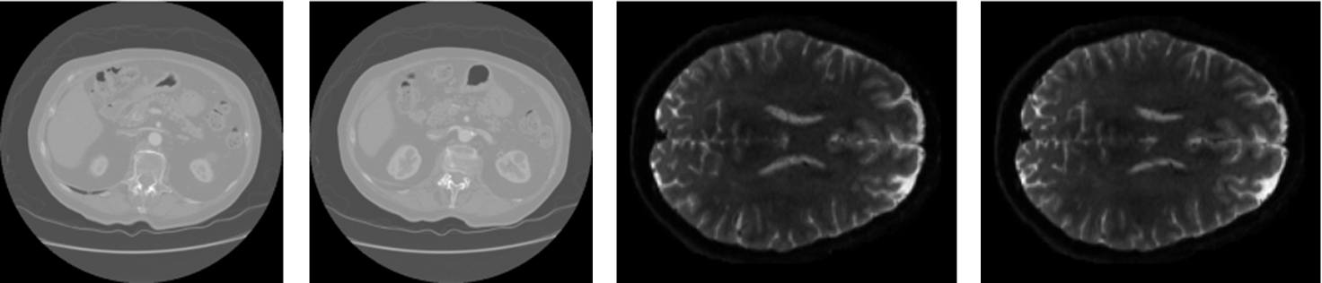
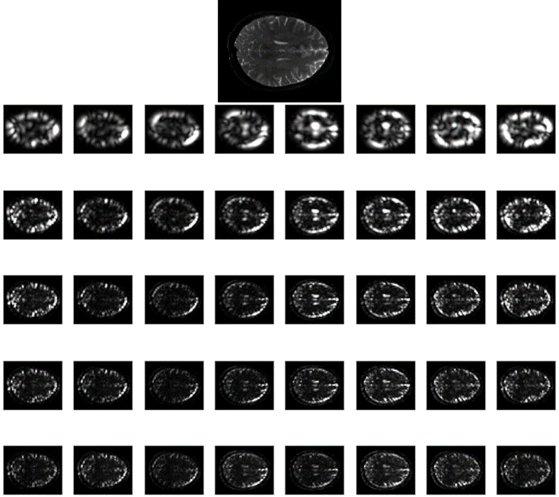
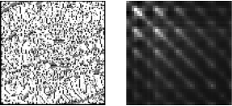
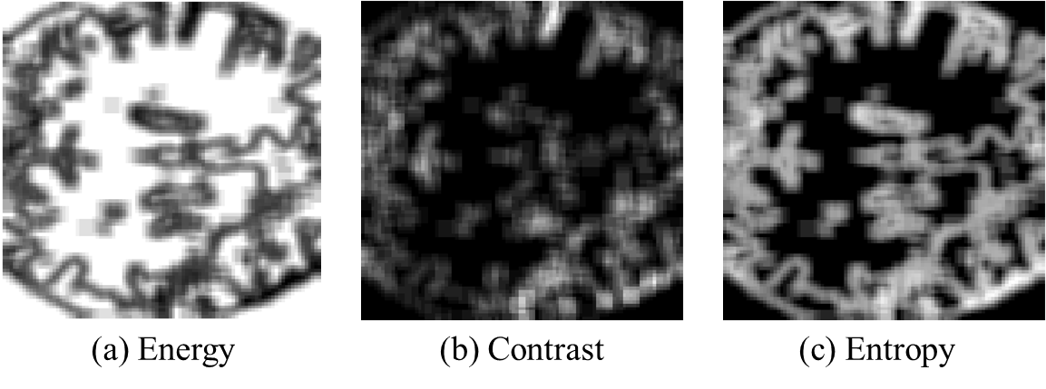
研究内容1—— 基于多尺度特征融合的DWI图像鲁棒零水印算法
先验知识特征
纹理特征
局部二值模式(LBP)算法提取图像的旋转不变的纹理特征
灰度共生矩阵GLCM, 它能够反应图像的灰度在相邻的方向、相邻的间隔、变化的幅度等方面的综合信息
Gabor小波能够对图像进行不同方向和不同尺度的分解，构造区域协方差矩阵RCM
（a）CT （b）MRI
图3-2 不同患者的CT和MRI图
图3-3 LBP和GRCM纹理特征图
图3-4 GLCM纹理特征图
图3-5 Gabor小波的8方向5尺度分解

Slide 14
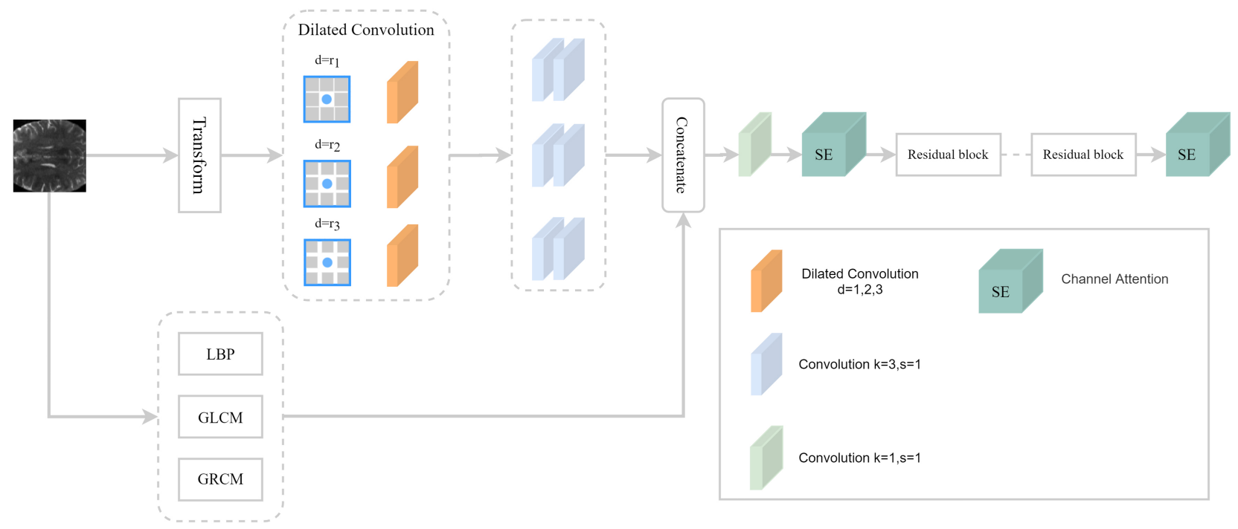
研究内容1—— 基于多尺度特征融合的DWI图像鲁棒零水印算法
Encoder & MLP
模块功能
使用空洞卷积获得图像多尺度的特征；
将先验知识特征与初步提取的特征进行融合；
使用通道注意力机制进行特征选择；
图3-6 MLP网络结构
Loss
(3.1)
图3-7 Encoder网络结构

Slide 15
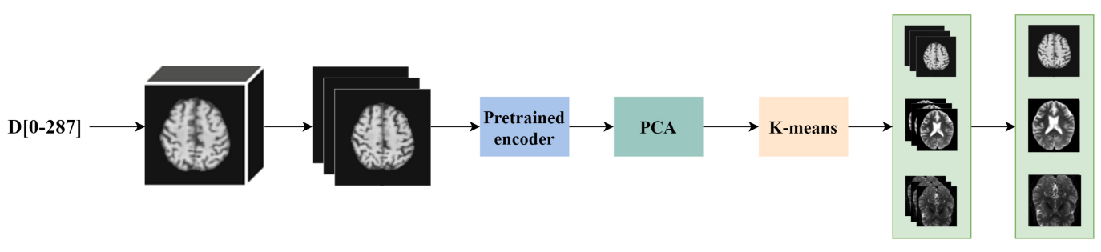
研究内容1—— 基于多尺度特征融合的DWI图像鲁棒零水印算法
关键切片的选择
算法流程
使用预训练好的Encoder对图像进行特征提取；
使用PCA对特征向量进行降维；
使用K-means++对降维后的特征向量进行聚类；
从每一个类别中选取关键切片。
图3-8 关键切片的选择
选择每个类别中ROI区域最大的切片作为关键切片：
(3.2)

Slide 16
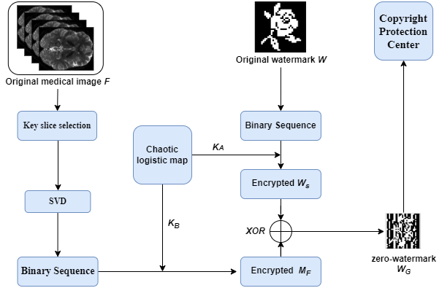
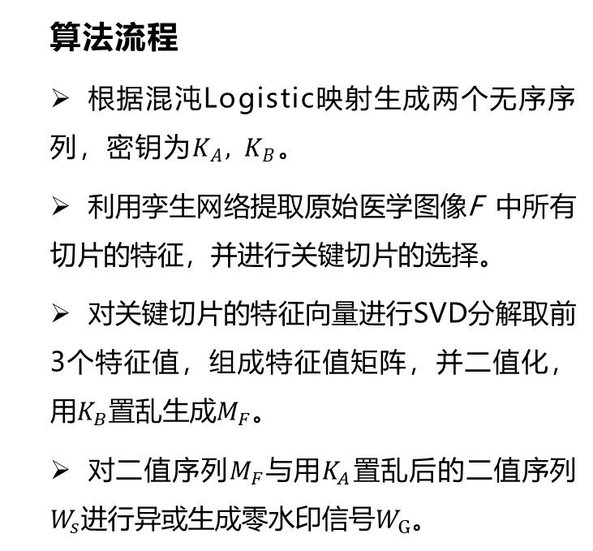
研究内容1—— 基于多尺度特征融合的DWI图像鲁棒零水印算法
零水印的构造
算法流程
根据混沌Logistic映射生成两个无序序列，密钥为$K_{A},$ $K_{B}$。
利用孪生网络提取原始医学图像F 中所有切片的特征，并进行关键切片的选择。
对关键切片的特征向量进行SVD分解取前3个特征值，组成特征值矩阵，并二值化，用$K_{B}置乱$生成$M_{F}$。
对二值序列$M_{F}$与用$K_{A}$置乱后的二值序列$W_{s}$进行异或生成零水印信号$W_{G}$。
图3-9 零水印生成框架图

Slide 17
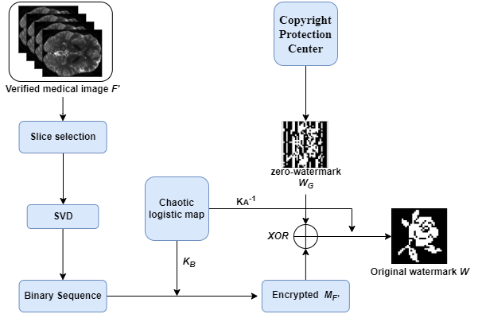
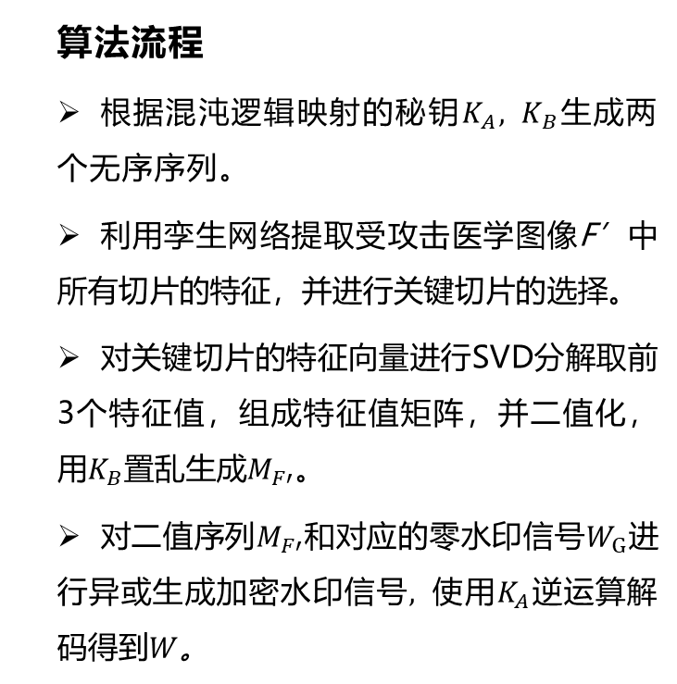
研究内容1—— 基于多尺度特征融合的DWI图像鲁棒零水印算法
零水印的验证
算法流程
根据混沌逻辑映射的秘钥$K_{A},$ $K_{B}$生成两个无序序列。
利用孪生网络提取受攻击医学图像F’中所有切片的特征，并进行关键切片的选择。
对关键切片的特征向量进行SVD分解取前3个特征值，组成特征值矩阵，并二值化，用$K_{B}置乱$生成$M_{F′}$。
对二值序列$M_{F′}$和对应的零水印信号$W_{G}$进行异或生成加密水印信号$,$ 使用$K_{A}$逆运算解码得到$W$。
图3-10 零水印验证框架图

Slide 18
研究内容1—— 基于多尺度特征融合的DWI图像鲁棒零水印算法
评价指标
误码率(Bit error rate，BER)，BER值越小，表明算法鲁棒性越好：
(3.3)
归一化互相关系数(Normalized Cross Correlation，NCC)，NCC值越大，鲁棒性越好：
(3.4)
峰值信噪比(Peak signal-to-noise ratio, PSNR)来衡量受攻击图像的失真程度：
(3.5)
(3.6)

Slide 19
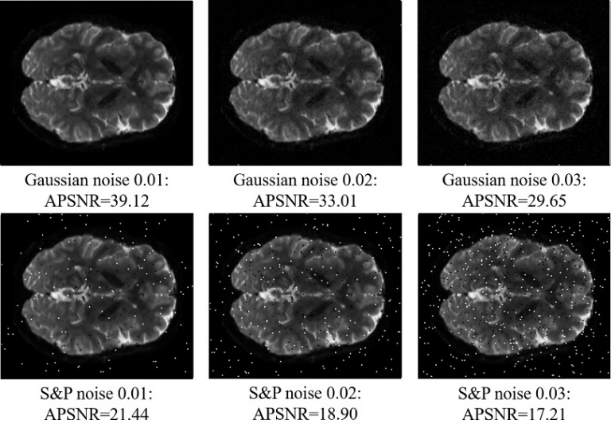
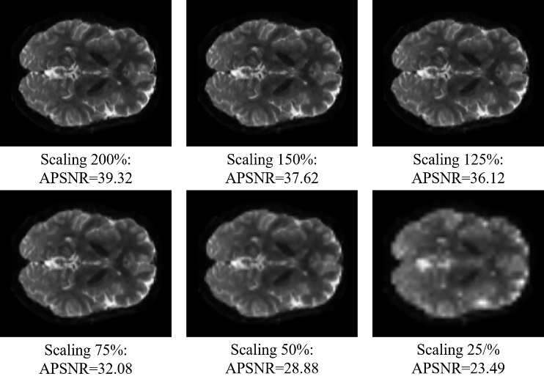
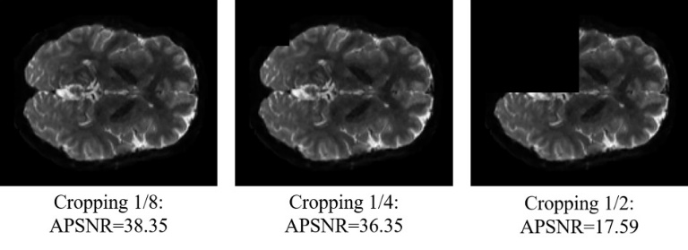
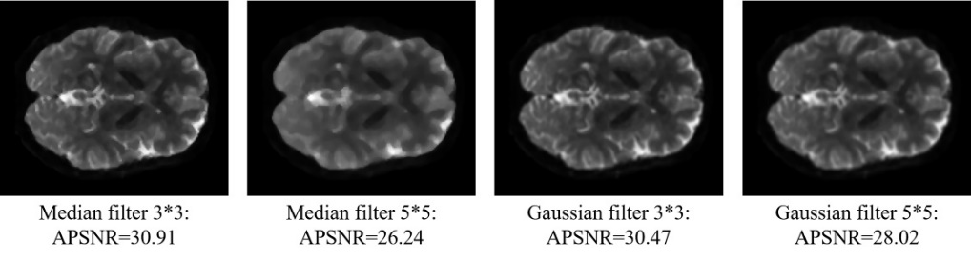
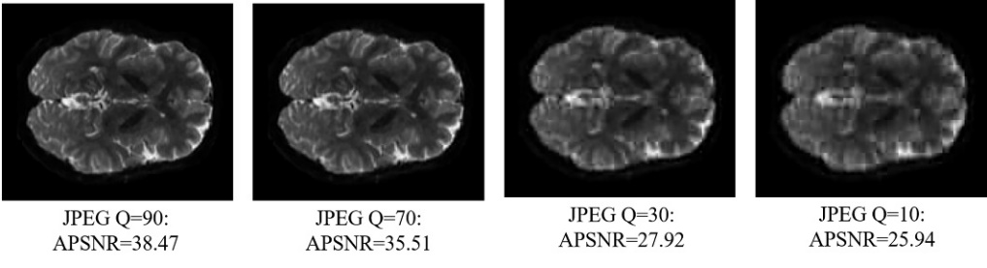
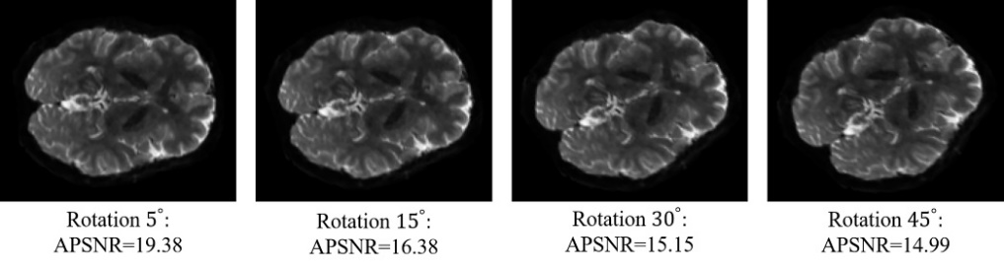
研究内容1—— 基于多尺度特征融合的DWI图像鲁棒零水印算法
遭受攻击的图像
噪声
攻击
缩放
攻击
裁剪
攻击
滤波
攻击
压缩
攻击
旋转
攻击
图3-11 受各种攻击后的二维切片及其PSNR值

Slide 20
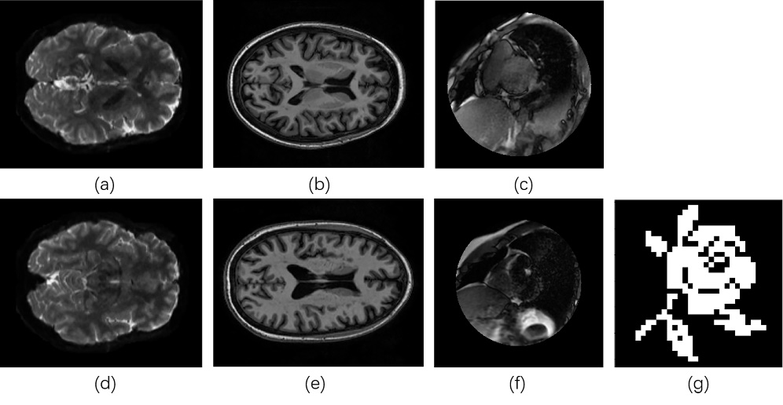
研究内容1—— 基于多尺度特征融合的DWI图像鲁棒零水印算法
均衡性分析
实验分析
均衡性表示所生成的零水印中的0和1的数目应尽可能接近。从信息安全的角度来看，0和1的个数越接近，攻击者估计水印信息的概率就越小。
图3-12 测试样本图像
表3-1 均衡性实验结果
Image | N₀ | N₁ | EA
Fig.12 a | 552 | 472 | 0.078
Fig.12 b | 546 | 478 | 0.066
Fig.12 c | 565 | 459 | 0.103
Fig.12 d | 571 | 453 | 0.115
Fig.12 e | 567 | 457 | 0.107
Fig.12 f | 548 | 476 | 0.070
Average | 588.16 | 496.75 | 0.089
(3.7)

Slide 21
研究内容1—— 基于多尺度特征融合的DWI图像鲁棒零水印算法
可区分性分析
实验分析
可区分性是指不同医学图像产生的二值零水印信号之间的差别，它可以用误码率来表示。误码率越高，不同图像零水印之间的相似性越差，说明零水印的可区分性越好。
表3-2 可区分性实验结果
Image | Fig.3-12a | Fig.3-12d | Fig.3-12b | Fig.3-12e | Fig.3-12c | Fig.3-12f
Fig. 3-12a | 0.000 | 0.256 | 0.481 | 0.459 | 0.446 | 0.417
Fig. 3-12d | 0.256 | 0.000 | 0.408 | 0.402 | 0.470 | 0.453
Fig. 3-12b | 0.481 | 0.408 | 0.000 | 0.224 | 0.447 | 0.425
Fig. 3-12e | 0.459 | 0.402 | 0.224 | 0.000 | 0.451 | 0.462
Fig. 3-12c | 0.446 | 0.470 | 0.447 | 0.451 | 0.000 | 0.215
Fig. 3-12f | 0.417 | 0.453 | 0.425 | 0.462 | 0.215 | 0.000

Slide 22
研究内容1—— 基于多尺度特征融合的DWI图像鲁棒零水印算法
鲁棒性分析
单项攻击
表3-3 在遭受各种单项攻击下的BCR和NCC值
攻击方式 | 参数 | BER | NCC
高斯噪声 | var = 0.01 | 0.0048 | 0.9895
 | var = 0.02 | 0.0058 | 0.9876
 | var = 0.03 | 0.0117 | 0.9754
椒盐噪声 | Amount = 0.01 | 0.0000 | 1.0000
 | Amount = 0.02 | 0.0009 | 0.9979
 | Amount = 0.03 | 0.0009 | 0.9979
中值滤波 | Size = 3x3 | 0.0019 | 0.9958
 | Size = 5x5 | 0.0078 | 0.9834
高斯滤波 | Size = 3x3 | 0.0019 | 0.9958
 | Size = 5x5 | 0.0019 | 0.9958
裁剪 | Size = 1/2 | 0.0048 | 0.9896
 | Size = 1/4 | 0.0000 | 1.0000
 | Size = 1/8 | 0.0000 | 1.0000
攻击方式 | 参数 | BER | NCC
JPEG压缩 | Q = 10 | 0.0009 | 0.9979
 | Q = 30 | 0.0000 | 1.0000
 | Q = 70 | 0.0000 | 1.0000
 | Q = 90 | 0.0000 | 1.0000
缩放 | Size = 25% | 0.0058 | 0.9875
 | Size = 50% | 0.0019 | 0.9958
 | Size = 75% | 0.0009 | 0.9979
 | Size = 125% | 0.0000 | 1.0000
 | Size = 150% | 0.0000 | 1.0000
 | Size = 200% | 0.0000 | 1.0000
旋转 | θ = 5° | 0.0000 | 1.0000
 | θ = 15° | 0.0000 | 1.0000
 | θ = 30° | 0.0029 | 1.0000

Slide 23
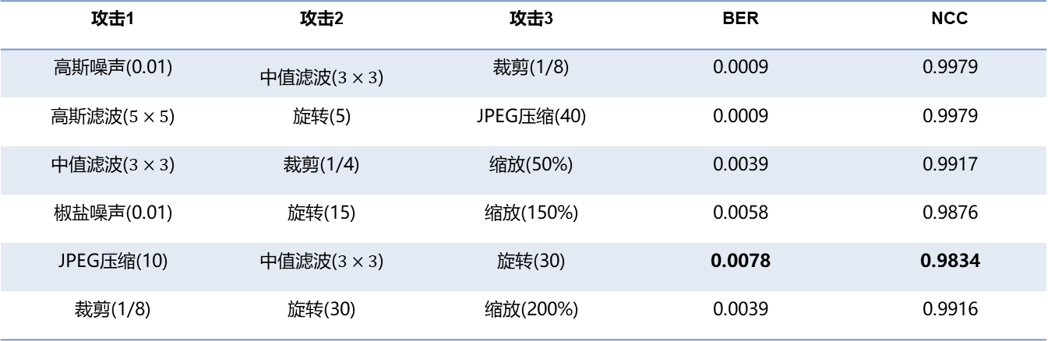
研究内容1—— 基于多尺度特征融合的DWI图像鲁棒零水印算法
鲁棒性分析
多重攻击
考虑到图像在实际传输过程中容易受到多种类型的攻击，通过对图像多重攻击实验，进一步验证了该方案对多种攻击的鲁棒性。
表3-4 在遭受多重攻击下的BCR和NCC值
攻击1 | 攻击2 | 攻击3 | BER | NCC
高斯噪声(0.01) | 中值滤波($3×3$) | 裁剪(1/8) | 0.0009 | 0.9979
高斯滤波($5×5$) | 旋转(5) | JPEG压缩(40) | 0.0009 | 0.9979
中值滤波($3×3$) | 裁剪(1/4) | 缩放(50%) | 0.0039 | 0.9917
椒盐噪声(0.01) | 旋转(15) | 缩放(150%) | 0.0058 | 0.9876
JPEG压缩(10) | 中值滤波($3×3$) | 旋转(30) | 0.0078 | 0.9834
裁剪(1/8) | 旋转(30) | 缩放(200%) | 0.0039 | 0.9916

Slide 24
研究内容1—— 基于多尺度特征融合的DWI图像鲁棒零水印算法
消融实验
考虑根据DWI图像的成像特点，使用LBP的图像纹理特征，GLCM生成图像灰度的空间相关性信息，Gabor小波分解构造区域协方差矩阵作为先验知识特征与网络初步提取的多尺度特征进行特征融合。
表3-5 先验知识对可区分性特征的有效性
编号 | 先验知识 | 平均误码率BER/bit
1 | 无 | 0.379
2 | LBP | 0.385
3 | LBP，GLCM | 0.392
4 | LBP，GLCM，Gabor RCM | 0.401

Slide 25
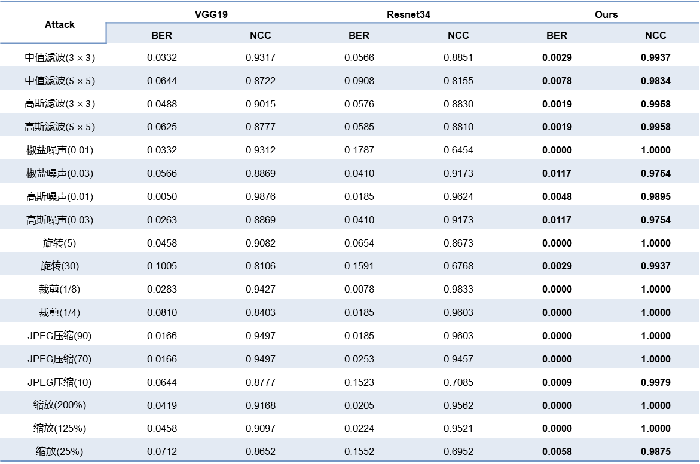
研究内容1—— 基于多尺度特征融合的DWI图像鲁棒零水印算法
对比实验
表3-6 与其它预训练网络相对比的BER和NCC值
Attack | VGG19 |  | Resnet34 |  | Ours
 | BER | NCC | BER | NCC | BER | NCC
中值滤波($3×3$) | 0.0332 | 0.9317 | 0.0566 | 0.8851 | 0.0029 | 0.9937
中值滤波($5×5$) | 0.0644 | 0.8722 | 0.0908 | 0.8155 | 0.0078 | 0.9834
高斯滤波($3×3$) | 0.0488 | 0.9015 | 0.0576 | 0.8830 | 0.0019 | 0.9958
高斯滤波($5×5$) | 0.0625 | 0.8777 | 0.0585 | 0.8810 | 0.0019 | 0.9958
椒盐噪声(0.01) | 0.0332 | 0.9312 | 0.1787 | 0.6454 | 0.0000 | 1.0000
椒盐噪声(0.03) | 0.0566 | 0.8869 | 0.0410 | 0.9173 | 0.0117 | 0.9754
高斯噪声(0.01) | 0.0050 | 0.9876 | 0.0185 | 0.9624 | 0.0048 | 0.9895
高斯噪声(0.03) | 0.0263 | 0.8869 | 0.0410 | 0.9173 | 0.0117 | 0.9754
旋转(5) | 0.0458 | 0.9082 | 0.0654 | 0.8673 | 0.0000 | 1.0000
旋转(30) | 0.1005 | 0.8106 | 0.1591 | 0.6768 | 0.0029 | 0.9937
裁剪(1/8) | 0.0283 | 0.9427 | 0.0078 | 0.9833 | 0.0000 | 1.0000
裁剪(1/4) | 0.0810 | 0.8403 | 0.0185 | 0.9603 | 0.0000 | 1.0000
JPEG压缩(90) | 0.0166 | 0.9497 | 0.0185 | 0.9603 | 0.0000 | 1.0000
JPEG压缩(70) | 0.0166 | 0.9497 | 0.0253 | 0.9457 | 0.0000 | 1.0000
JPEG压缩(10) | 0.0644 | 0.8777 | 0.1523 | 0.7085 | 0.0009 | 0.9979
缩放(200%) | 0.0419 | 0.9168 | 0.0205 | 0.9562 | 0.0000 | 1.0000
缩放(125%) | 0.0458 | 0.9097 | 0.0224 | 0.9521 | 0.0000 | 1.0000
缩放(25%) | 0.0712 | 0.8652 | 0.1552 | 0.6952 | 0.0058 | 0.9875

Slide 26
研究内容1—— 基于多尺度特征融合的DWI图像鲁棒零水印算法
对比实验
表3-7 与其它算法相对比的BER和NCC值
Attack | [47] |  | [48] |  | [49] |  | [50] |  | Proposed
 | BER | NCC | BER | NCC | BER | NCC | BER | NCC | BER | NCC
椒盐噪声(0.03) | 0.0143 | 0.9804 | 0.0042 | 0.9835 | 0.0172 | 0.9646 | 0.0000 | 1.0000 | 0.0009 | 0.9979
高斯噪声(0.03) | 0.0254 | 0.9675 | 0.0044 | 0.9874 | － | － | － | － | 0.0117 | 0.9754
旋转(5) | 0.0047 | 0.9823 | － | － | 0.1858 | 0.8123 | 0.0000 | 1.0000 | 0.0000 | 1.0000
旋转(15) | 0.0190 | 0.9739 | 0.0016 | 0.9976 | － | － | － | － | 0.0000 | 1.0000
JPEG压缩(90) | 0.0113 | 0.9866 | 0.0025 | 0.9984 | 0.0013 | 0.9964 | 0.0000 | 1.0000 | 0.0000 | 1.0000
JPEG压缩(70) | 0.0115 | 0.9856 | 0.0022 | 0.9975 | 0.0058 | 0.9911 | 0.0047 | 0.9922 | 0.0000 | 1.0000
中值滤波(5*5) | 0.0183 | 0.9778 | 0.0079 | 0.9757 | 0.0099 | 0.9901 | 0.0435 | 0.9472 | 0.0078 | 0.9834
缩放(25%) | 0.0274 | 0.9523 | － | － | － | － | 0.0438 | 0.9433 | 0.0058 | 0.9875
缩放(50%) | － | － | － | － | 0.0071 | 0.9852 | － | － | 0.0019 | 0.9958
裁剪(1/8) | 0.0000 | 1.0000 | － | － | － | － | 0.0000 | 1.0000 | 0.0000 | 1.0000
[47] Kang X, Lin G, Chen Y, Zhao F, Zhang E, Jing C. Robust and secure zero-watermarking algorithm for color images based on majority voting pattern and hyper-chaotic encryption[J]. Multimedia Tools and Applications, 2020, 79: 1169-1202.
[48] Xia Z, Wang X, Han B, Li Q, Wang X, Wang C, Zhao T. Color image triple zero-watermarking using decimal-order polar harmonic transforms and chaotic system[J]. Signal Processing, 2021, 180: 107864.
[49] Magdy M, Ghali N I, Ghoniemy S, Hosny K M. Multiple Zero-Watermarking of Medical Images for Internet of Medical Things[J]. IEEE Access, 2022, 10: 38821-38831.
[50] Wang X, Wen M, Tan X, Zhang H, Hu J, Qin H. A novel zero-watermarking algorithm based on robust statistical features for natural images[J]. The Visual Computer, 2022, 38(9-10): 3175-3188.

Slide 27
研究内容2—— 基于深度学习的两阶段DWI图像鲁棒可逆水印算法
针对问题：
现有的深度鲁棒水印算法在重构图像可视质量方面还有提升空间。
现有的深度鲁棒水印算法不可避免的对医学图像造成失真。
提出算法：
针对提升含水印图的可视质量，提出结合小波变换与Transformer网络的水印嵌入网络。
针对鲁棒水印算法不可避免对医学图像造成失真，采用两阶段分离式训练网络模型，第一阶段进行鲁棒水印的嵌入，第二阶段采用可逆水印技术进行辅助信息的嵌入。

Slide 28
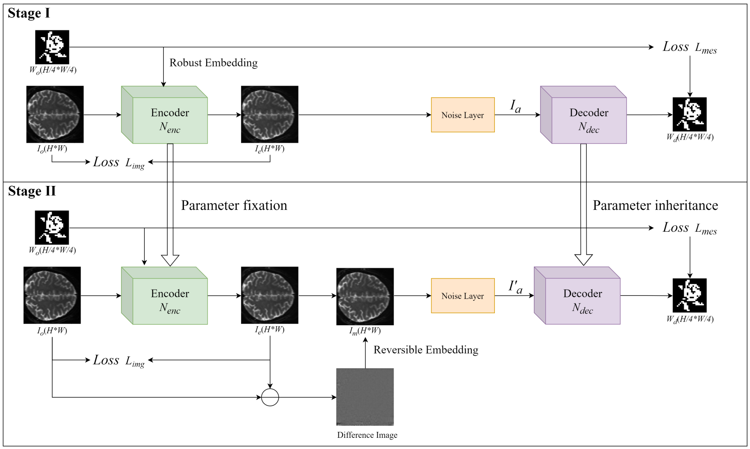
研究内容2—— 基于深度学习的两阶段DWI图像鲁棒可逆水印算法
网络框架
两阶段的分离式训练
第一阶段：预训练鲁棒水印网络，主要针对鲁棒水印嵌入网络和水印提取网络进行预训练;
第二阶段：可逆信息嵌入阶段，固定水印嵌入网络参数使其不进行梯度回传，以标记图像作为输入，训练水印提取网络；
测试阶段：以第一阶段训练的水印嵌入网络，第二阶段训练的水印提取网络组成测试网络；
图3-13 网络框架

Slide 29
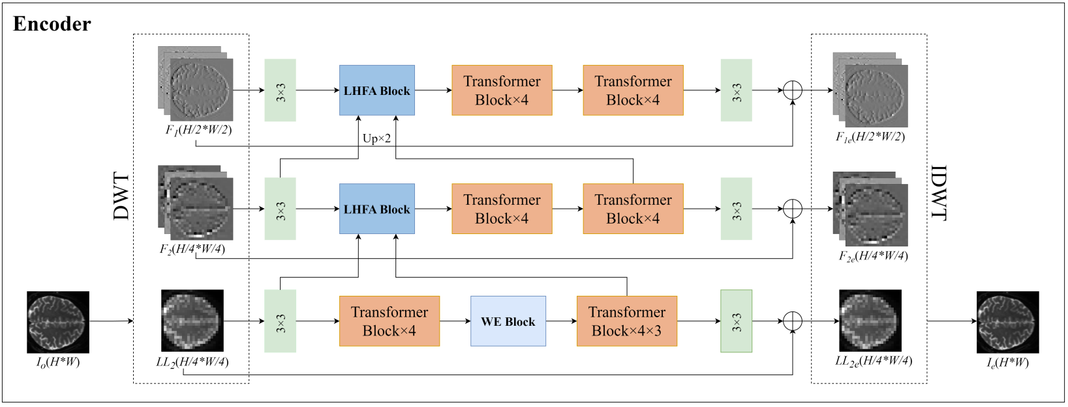
研究内容2—— 基于深度学习的两阶段DWI图像鲁棒可逆水印算法
水印嵌入网络
算法要点
结合小波变换，在低频区域进行水印的嵌入；
根据香农定理在水印嵌入冗余的水印；
设计了使用低频信息和高频信息的频率增强注意力模块，有效地融合多频率特征，提高重建性能；
图3-14 水印嵌入网络

Slide 30
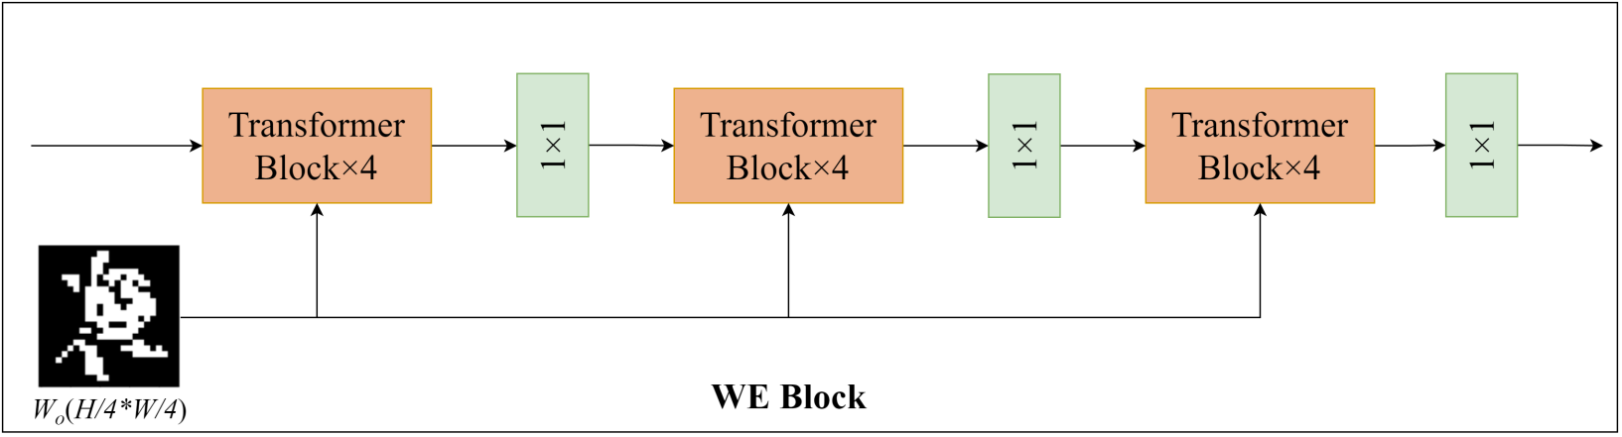
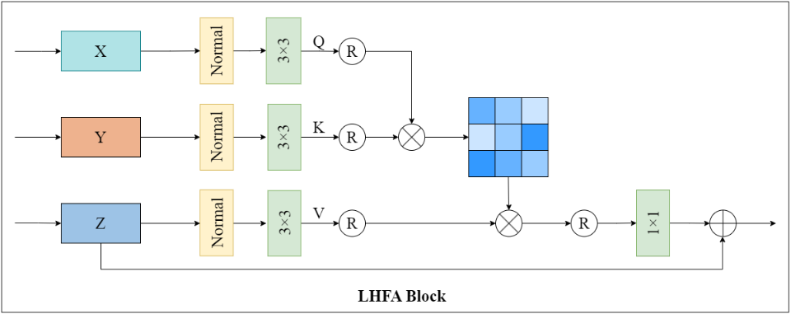
研究内容2—— 基于深度学习的两阶段DWI图像鲁棒可逆水印算法
水印嵌入网络
模块功能
水印嵌入模块将图像语义特征与经过扩展后的水印信息进行通道拼接，并级联卷积运算生成含有含水印特征；
LHFA注意力模块使用低频信息和重建低频信息作为Q，K，高频信息作为V，有效地融合多频率特征，提高重建性能；
图3-15 水印信息嵌入模块
图3-16 LHFA Block注意力模块

Slide 31
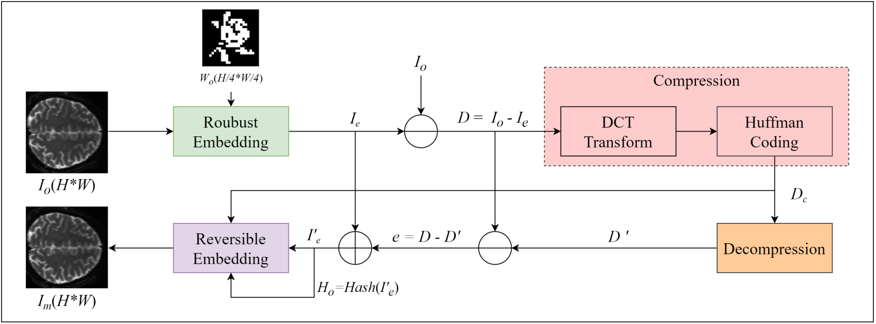
研究内容2—— 基于深度学习的两阶段DWI图像鲁棒可逆水印算法
可逆信息嵌入
为恢复原图像，将原图像与重构的含水印图像的差值图像作为补偿信息，并进行压缩；
为验证含水印图像是否遭受攻击需要将其图像哈希作为完整性信息，之后与补偿信息一起进行哈夫曼编码。
差值图像压缩：
图3-17 可逆信息嵌入的流程图
(3.8)
(3.9)
(3.10)

Slide 32
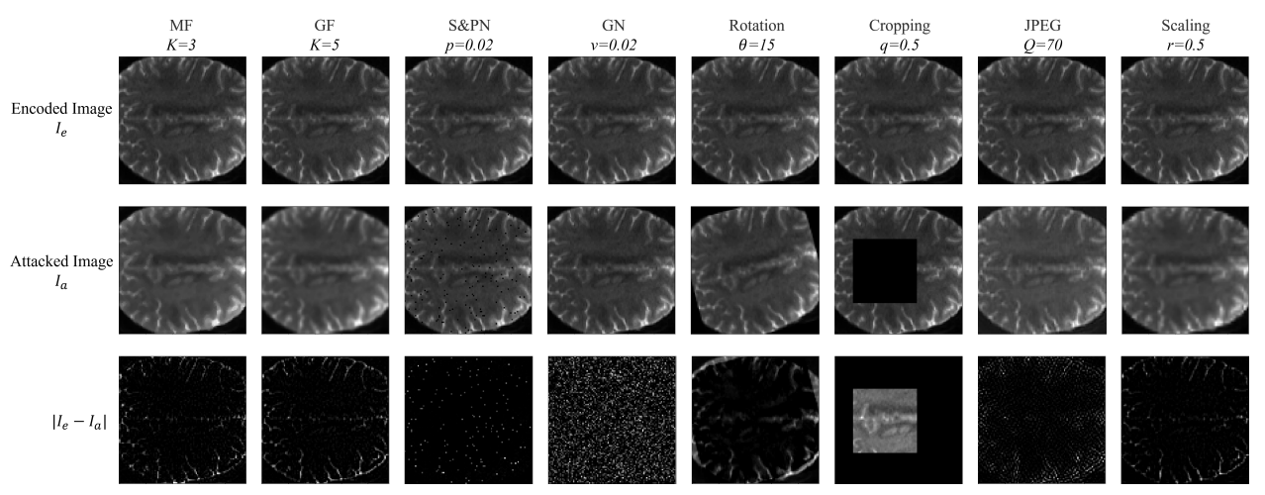
研究内容2—— 基于深度学习的两阶段DWI图像鲁棒可逆水印算法
攻击层网络
图3-18 8种图像攻击说明图
攻击网络：对含水印图像添加不同强度以及不同类型的攻击，让神经网络学习噪声图与含水印图的像素分布相关性，以此提取鲁棒的水印。

Slide 33
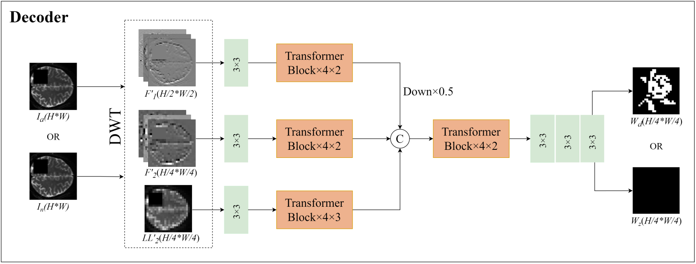
研究内容2—— 基于深度学习的两阶段DWI图像鲁棒可逆水印算法
水印提取网络
算法要点
水印提取网络相当于水印嵌入网络的逆过程；
其中高频信息提取的特征要进行下采样；
提取的水印信息根据输入图像的不同有两种；
图3-19 水印提取网络

Slide 34
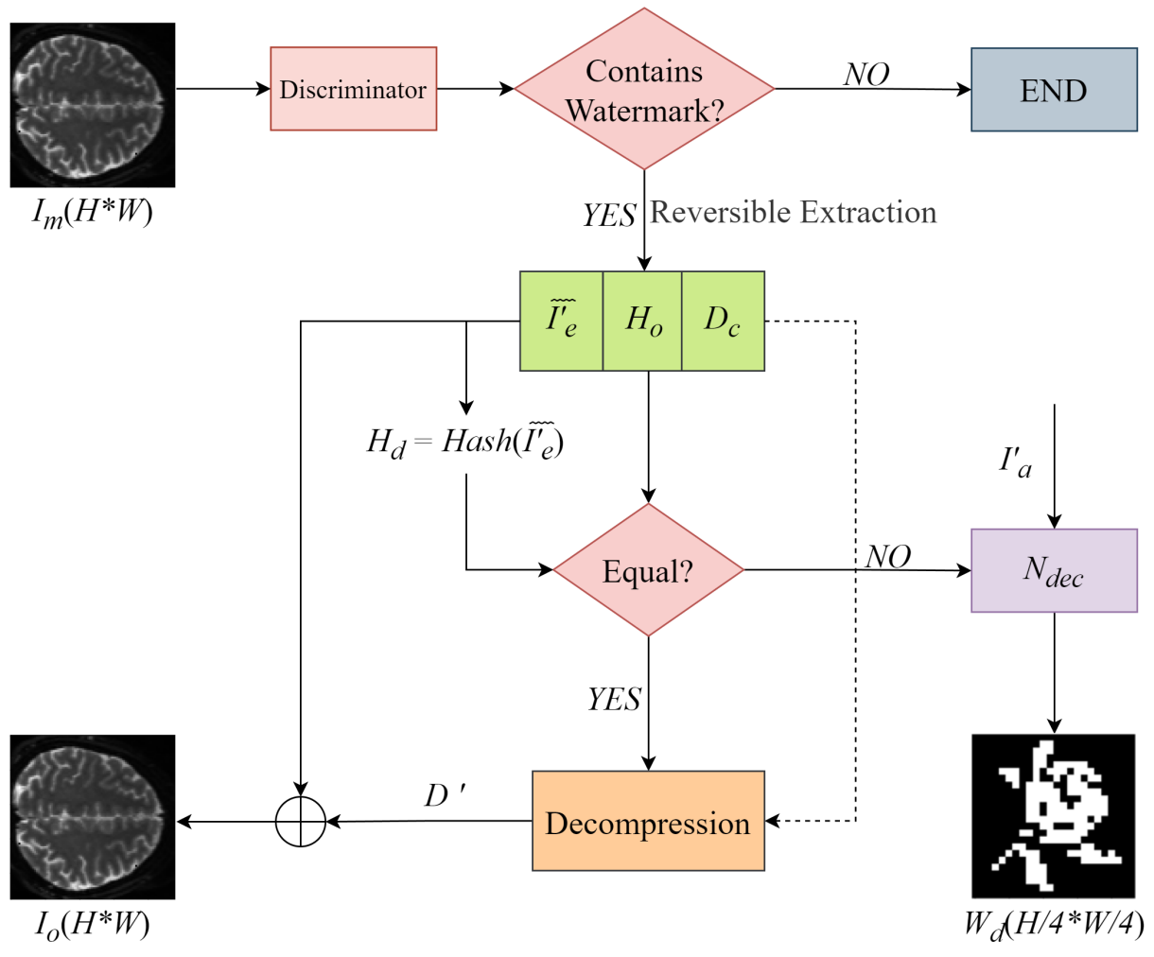
研究内容2—— 基于深度学习的两阶段DWI图像鲁棒可逆水印算法
图像恢复
算法要点
首先根据判别器判断输入图像是否含有水印信息；
如果含有水印则进行可逆信息的提取，同时验证提取的Hash值是否一直判断图像是否遭受攻击；
如果遭受攻击将提取的水印进行版权验证，如果未遭受攻击，则进行无损的图像恢复。
图3-20 图像恢复流程图

Slide 35
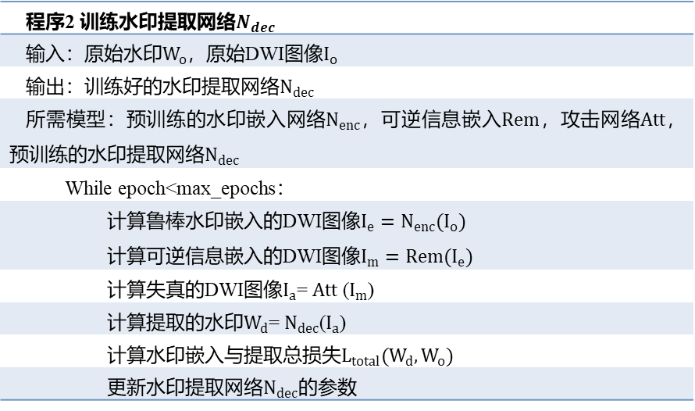
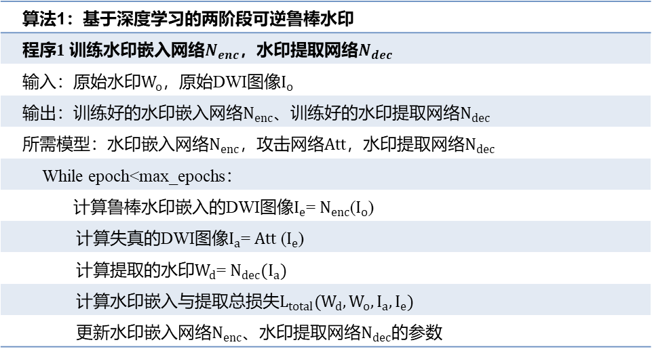
研究内容2—— 基于深度学习的两阶段DWI图像鲁棒可逆水印算法
训练过程
算法1：基于深度学习的两阶段可逆鲁棒水印
程序1 训练水印嵌入网络$N_{enc}$，水印提取网络$N_{dec}$
输入：原始水印$W_{o}$，原始DWI图像$I_{o}$
输出：训练好的水印嵌入网络$N_{enc}$、训练好的水印提取网络$N_{dec}$
所需模型：水印嵌入网络$N_{enc}$，攻击网络$Att$，水印提取网络$N_{dec}$
While epoch<max_epochs：
计算鲁棒水印嵌入的DWI图像$I_{e}$= $N_{enc}$($I_{o}$)
计算失真的DWI图像$I_{a}$= $Att$ ($I_{e}$)
计算提取的水印$W_{d}$= $N_{dec}(I_{a})$
计算水印嵌入与提取总损失$L_{total}(W_{d},W_{o},I_{a},I_{e})$
更新水印嵌入网络$N_{enc}$、水印提取网络$N_{dec}$的参数
程序2 训练水印提取网络$N_{dec}$
输入：原始水印$W_{o}$，原始DWI图像$I_{o}$
输出：训练好的水印提取网络$N_{dec}$
所需模型：预训练的水印嵌入网络$N_{enc}$，可逆信息嵌入$Rem$，攻击网络$Att$，预训练的水印提取网络$N_{dec}$
While epoch<max_epochs：
计算鲁棒水印嵌入的DWI图像$I_{e}=N_{enc}(I_{o})$ 计算可逆信息嵌入的DWI图像$I_{m}=Rem(I_{e})$
计算失真的DWI图像$I_{a}$= $Att$ ($I_{m}$)
计算提取的水印$W_{d}$= $N_{dec}$($I_{a}$)
计算水印嵌入与提取总损失$L_{total}(W_{d},W_{o})$
更新水印提取网络$N_{dec}$的参数
Loss：
(3.11)
(3.13)
(3.12)

Slide 36
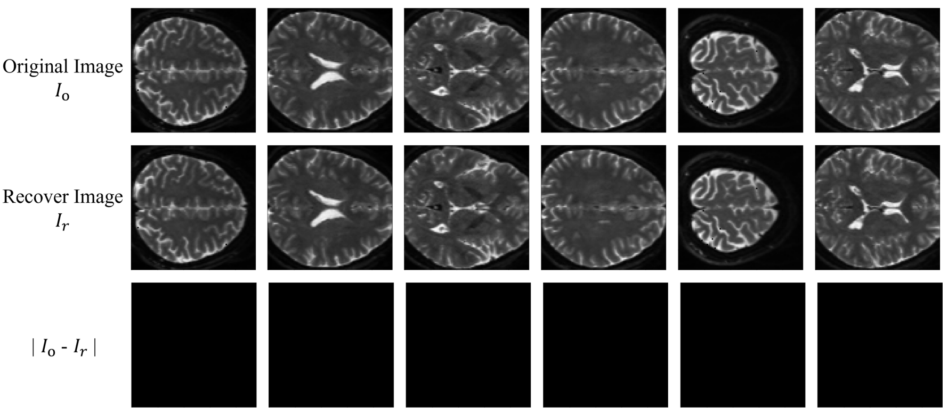
研究内容2—— 基于深度学习的两阶段DWI图像鲁棒可逆水印算法
无攻击
表3-8 无攻击下的BER和PSNR值
通过含有水印的测试后，使用可逆水印技术提取哈希值，以此判断是否遭受攻击，如果未遭受攻击，便可恢复出原始图像，并从中可提取水印，进行版权认证。
Images | Avg BER/bit | Avg PSNR/dB
64 | 0 | 1
图3-21 恢复图像与原图像差值图

Slide 37
研究内容2—— 基于深度学习的两阶段DWI图像鲁棒可逆水印算法
鲁棒性分析
单项攻击
表3-9 在遭受各种单项攻击下的BCR和NCC值
攻击方式 | 参数 | BER
中值滤波 | K=3 | 0.000004
 | K=5 | 0.000004
 | K=7 | 0.000016
高斯滤波 | K=3 | 0.000005
 | K=5 | 0.00006
 | K=7 | 0.000081
椒盐噪声 | p = 0.01 | 0.000004
 | p = 0.02 | 0.000006
 | p = 0.03 | 0.000006
高斯噪声 | v = 0.01 | 0.000004
 | v = 0.02 | 0.000385
 | v = 0.03 | 0.000013
攻击方式 | 参数 | BER
随机裁剪 | q = 0.125 | 0.000004
 | q = 0.25 | 0.000004
 | q = 0.5 | 0.000004
 | q = 0.7 | 0.000004
JPEG压缩 | Q= 90 | 0.000004
 | Q= 70 | 0.000011
 | Q= 30 | 0.000005
 | Q= 10 | 0.002077
旋转 | θ = 5° | 0.000785
 | θ = 15° | 0.002837
 | θ = 30° | 0.001154
 | θ = 45° | 0.001025
攻击方式 | 参数 | BER
缩放 | r = 0.25 | 0.000004
 | r = 0.5 | 0.000003
 | r = 0.75 | 0.000004
 | r = 1.25 | 0.000003
 | r = 1.5 | 0.000004
 | r = 2 | 0.000004

Slide 38
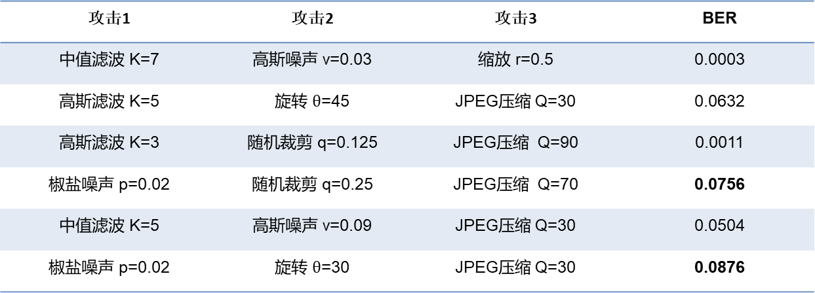
研究内容2—— 基于深度学习的两阶段DWI图像鲁棒可逆水印算法
鲁棒性分析
多重攻击
考虑到图像在实际传输过程中容易受到多种类型的攻击，通过对图像多重攻击实验，进一步验证了该方案对多种攻击的鲁棒性。
表3-10 在遭受多重攻击下的BCR和NCC值
攻击1 | 攻击2 | 攻击3 | BER
中值滤波 K=7 | 高斯噪声 v=0.03 | 缩放 r=0.5 | 0.0003
高斯滤波 K=5 | 旋转 $θ$=45 | JPEG压缩 Q=30 | 0.0632
高斯滤波 K=3 | 随机裁剪 q=0.125 | JPEG压缩 Q=90 | 0.0011
椒盐噪声 p=0.02 | 随机裁剪 q=0.25 | JPEG压缩 Q=70 | 0.0756
中值滤波 K=5 | 高斯噪声 v=0.09 | JPEG压缩 Q=30 | 0.0504
椒盐噪声 p=0.02 | 旋转 $θ$=30 | JPEG压缩 Q=30 | 0.0876

Slide 39
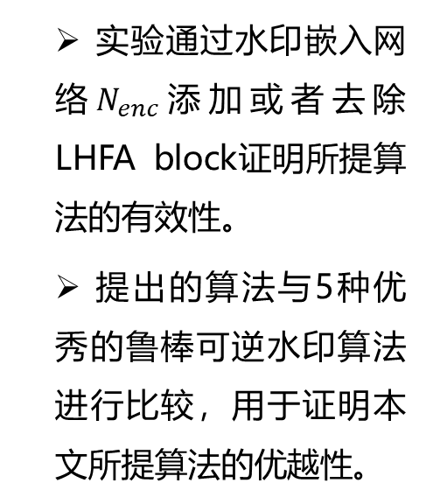
研究内容2—— 基于深度学习的两阶段DWI图像鲁棒可逆水印算法
消融&对比实验
实验通过水印嵌入网络$N_{enc}$添加或者去除LHFA block证明所提算法的有效性。
提出的算法与5种优秀的鲁棒可逆水印算法进行比较，用于证明本文所提算法的优越性。
表3-11 LHFA block对重构图像可视质量的有效性
编号 | LHFA block | 平均PSNR/dB
1 | 有 | 60.18
2 | 无 | 58.43
表3-12 重构图像质量对比实验
含水印图像 | [30] | [55] | [24] | [59] | [60] | 本文
PSNR/dB | 39.08 | 58.69 | 43.7 | 43.1 | 46.8 | 60.18
[24]Wang X, Li X, Pei Q. Independent embedding domain based two-stage robust reversible watermarking[J]. IEEE Transactions on Circuits and Systems for Video Technology, 2019, 30(8): 2406-2417.
[59]Hu R, Xiang S. Lossless robust image watermarking by using polar harmonic transform[J]. Signal Processing, 2021, 179: 107833.
[60]Hu R, Xiang S. Cover-lossless robust image watermarking against geometric deformations[J]. IEEE Transactions on Image Processing, 2020, 30: 318-331.

Slide 40
研究内容2—— 基于深度学习的两阶段DWI图像鲁棒可逆水印算法
对比实验
表3-13 鲁棒性对比实验
提出的算法与两种深度学习算法以及三种优秀的鲁棒可逆水印算法进行比较，用于证明本文所提算法的优越性。
攻击 | [30] | [55] | [24] | [59] | [60] | 本文
高斯噪声(0.01) | 0.002 | 0.000 | 0.000 | 0.010 | 0.000 | 0.000
高斯噪声(0.01) | 0.024 | 0.000 | 0.000 | 0.060 | 0.010 | 0.000
高斯噪声(0.01) | 0.025 | 0.026 | 0.000 | 0.180 | 0.050 | 0.000
JPEG压缩(90) | 0.164 | 0.000 | 0.000 | 0.000 | 0.000 | 0.000
JPEG压缩(70) | 0.333 | 0.012 | 0.000 | 0.000 | 0.000 | 0.000
JPEG压缩(30) | 0.394 | 0.343 | 0.000 | 0.000 | 0.000 | 0.000
JPEG压缩(10) | 0.430 | 0.375 | 0.150 | 0.000 | 0.000 | 0.002
旋转(5) | 0.004 | 0.000 | — | 0.000 | 0.000 | 0.000
旋转(15) | 0.009 | 0.010 | — | 0.000 | 0.000 | 0.002
旋转(30) | 0.011 | 0.010 | — | 0.000 | 0.000 | 0.001
旋转(45) | 0.011 | 0.020 | — | 0.000 | 0.000 | 0.001
缩放(0.5) | 0.063 | 0.001 | — | 0.000 | 0.000 | 0.000
缩放(0.75) | 0.096 | 0.010 | — | 0.006 | 0.002 | 0.000
缩放(1.25) | 0.131 | 0.010 | — | 0.000 | 0.000 | 0.000
缩放(1.5) | 0.150 | 0.015 | — | 0.000 | 0.030 | 0.000
缩放(2) | 0.206 | 0.025 | — | 0.020 | 0.010 | 0.000

Slide 41
/04
总结与展望

Slide 42
总结与展望
（1）提出基于多尺度特征融合的DWI图像鲁棒零水印算法。
提出了一个融合多尺度特征和注意力机制的无监督网络，能够有效提取鲁棒特征。
提出三种先验知识的纹理特征，提高相似图像的鲁棒特征的可区分性。
使用无监督聚类进行关键切片的选择，并用SVD分的特征值构造零水印，减少水印容量。
创新点
针对各种有意或者无意的攻击，如噪声、滤波、JPEG压缩和几何攻击。水印的提取准确率在97%以上。
相似医学图像的零水印的可区分性足够识别，能够有效保护四维DWI图像，与其它算法相比水印存储容量不高。
结论
展望
神经网络无法有效从单一领域充分学习特征，因此可加入频域知识作为额外信息提高鲁棒性
神经网络不能未知类型的攻击，因此可尝试使用对抗训练的方式提高神经网络鲁棒性。

Slide 43
总结与展望
（2）提出基于深度学习的两阶段DWI图像鲁棒可逆水印算法。
提出基于两阶段的鲁棒可逆DWI水印框架，为不同频段设计了独立的分支网络，有效减少频段间的冲突，提高图像重构质量和水印鲁棒性。
在水印嵌入网络，提出一个频率增强的注意力模块，能够有效融合融合多频特征，提高图像重构质量。
创新点
图像可视质量有进一步提高，平均PSNR与平均SSIM分别高达60.18dB与0.992。
针对各种有意或者无意的攻击，如噪声、滤波、JPEG压缩和几何攻击。水印的提取准确率在99%以上。
结论
展望
使用随机水印，这种水印可以在不同的图像上生成不同的水印，从而使攻击者难以猜测和破解水印，可以大大提高水印的安全性和鲁棒性。

Slide 44
/05
研究成果

Slide 45
研究成果
1.学术成果
[1]Robust zero-watermarking algorithm for diffusion-weighted images based on multiscale feature fusion(Multimedia Systems，二审)
[2]Two-Stage Robust Lossless DWI Watermarking Based on Transformer Networks in Wavelet Domain(Applied Sciences，已录用)
[3]基于无监督学习的医学图像鲁棒零水印算法(计算机数字与工程，已录用)
2.参与科研项目
[1]国家自然科学基金《扩散磁共振张量成像的医学图像鲁棒水印算法研究》
[2]贵州省科技计划项目《基于医学影像的鲁棒水印算法研究》

Slide 46
感谢各位专家
请予以批评与指导
学 号：2020022076
专 业：软件工程
时 间：2023/06/06

